Slide 1
Возможности программ Фонда содействия инновациям
Корнилова Н.Л., д.т.н., ген. директор
ООО «Инжиниринговый центр текстильной и легкой промышленности»

Slide 2
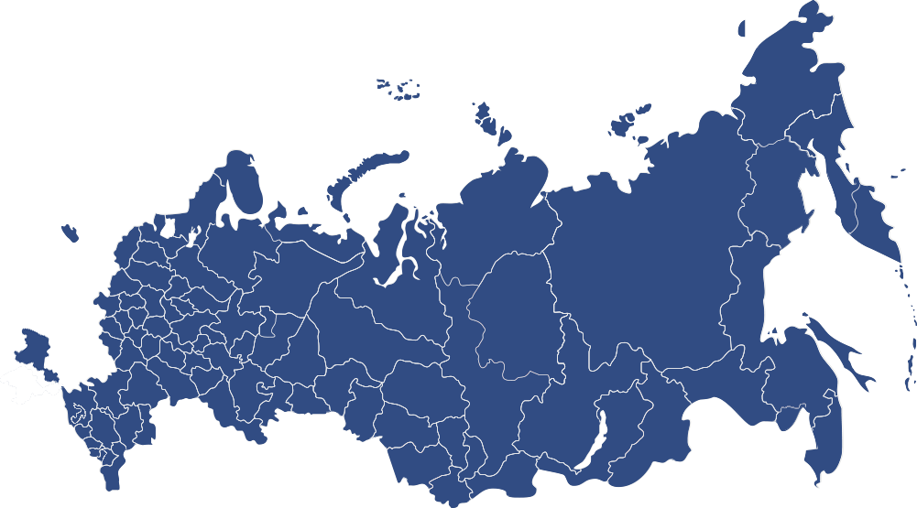
РЕГИОНАЛЬНОЕ ПРЕДСТАВИТЕЛЬСТВО
Иваново
ООО «Инжиниринговый центр текстильной и легкой промышленности»

Slide 3
ПРОГРАММЫ ФОНДА СОДЕЙСТВИЯ ИННОВАЦИЯМ
КООПЕРАЦИЯ
КОММЕРЦИАЛИЗАЦИЯ, РАЗВИТИЕ
СТАРТ
3-ий год
СТАРТ
2-ой год
До 25 000 000 руб.
СТАРТ
1-ый год
УМНИК umnik.fasie.ru
2-летняя программа
До 20 000 000 руб.
4 000 000 руб.
3 000 000 руб.
2 000 000 руб.
400 000 руб.

Slide 4
ПРОГРАММЫ ФОНДА как инструмент реализации программ развития
УМНИК
Фонд содействия инновациям
Подготовка кадров
Создание новых малых инновационных предприятий
Введение ИС в хозяйственный оборот
Привлечение сторонних инвесторов
Создание и развитие инновационной инфраструктуры
КООПЕРАЦИЯ, КОММЕРЦИАЛИЗАЦИЯ, РАЗВИТИЕ
СТАРТ, УМНИК
ИНТЕРНАЦИОНАЛИЗАЦИЯ (Международное сотрудничество)
СТАРТ

Slide 5
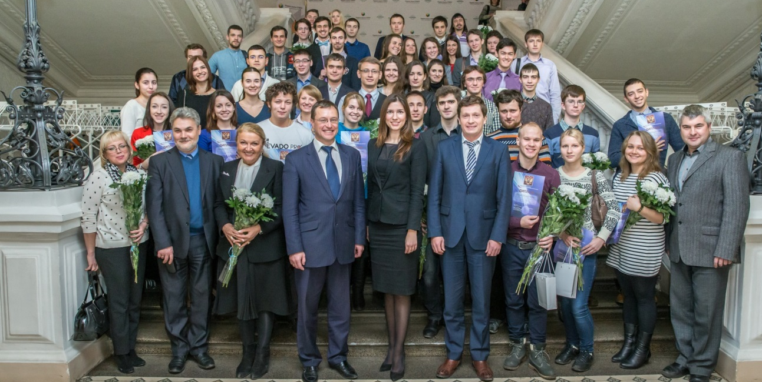
УМНИК - участник молодёжного научно-инновационного конкурса
Государственная поддержка молодых учёных, стремящихся самореализоваться через инновационную деятельность, и стимулирование массового участия молодежи в научно-технической и инновационной деятельности.
Проведение молодыми учеными и специалистами НИР с целью внедрения их результатов в хозяйственный оборот.
Стимулирование молодых ученых и специалистов к созданию малых инновационных предприятий, необходимых для коммерциализации результатов научных разработок.
ГРАНТ 400 тыс. рублей на развитие своей идеи

Slide 6
УМНИК: направления
ИНФОРМАЦИОННЫЕ ТЕХНОЛОГИИ
МЕДИЦИНА БУДУЩЕГО
СОВРЕМЕННЫЕ МАТЕРИАЛЫ
ПРИБОРЫ И ОБОРУДОВАНИЕ
БИОТЕХНОЛОГИИ

Slide 7
УМНИК: критерии и требования
ПЛАН РЕАЛИЗАЦИИ
ОТ 18 ДО 28 ЛЕТ
На момент презентации проекта на финале.
ПЕРСПЕКТИВА
КОММЕРЦИАЛИЗАЦИИ
РЕЗУЛЬТАТА НИР
ТЕХНИЧЕСКАЯ
ЗНАЧИМОСТЬ
ГРАЖДАНСТВО РФ
АКТУАЛЬНОСТЬ
ИДЕИ
ОЦЕНКА СВОИХ
ВОЗМОЖНОСТЕЙ
Научно-технический проект
С перспективой коммерциализации
НАУЧНАЯ
НОВИЗНА
УВЛЕЧЕННОСТЬ
ИДЕЕЙ
ЭКСПЕРТИЗА
По каждому из 7-и критериев ставится оценка от 0 до 10 баллов. Победитель определяется исходя из среднего балла.

Slide 8
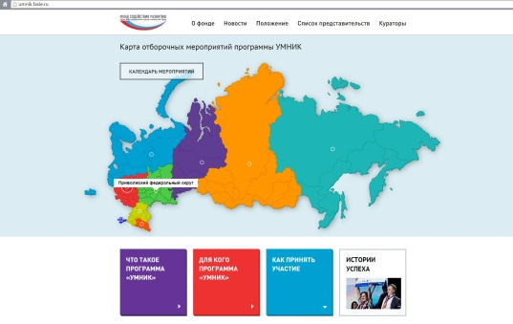
УМНИК: автоматизированная система
ПОДГОТОВЬ ПРЕЗЕНТАЦИЮ
С учётом критериев оценки
ПОДАЙ ЗАЯВКУ
Выбери свой регион и посмотри расписание мероприятий
ПОЛУФИНАЛ
ФИНАЛ
Победителям вручаются дипломы и сертификаты
ЗАРЕГИСТРИРУЙСЯ

Slide 9
Программа
Цель Программы - содействие инноваторам, стремящимся разработать и освоить производство нового товара, изделия, технологии или услуги с использованием результатов своих научно-технологических исследований, находящихся на начальной стадии развития и имеющих большой потенциал коммерциализации.
Участники – физические лица или малые предприятия, созданные не ранее чем за 2 года до получения гранта и имеющие выручку не более 1 млн руб. в год

Slide 10
СТАРТ – программа поддержки стартапов
Результат НИОКР
Научно-техническая разработка
Бизнес-план
Новый продукт
МИП:
Выполнение НИОКР для снижения рисков внебюджетного инвестирования
МИП
Привлечение внебюджетных инвестиций или начало выпуска продукции
Достижение показателей бизнес-плана; выпуск продукции
МИП
до 2,0 млн. руб.
до 3,0 млн. руб. на паритетной основе
до 4,0 млн.руб.
Инвестор
Инвестор
Фонд Содействия
Фонд Содействия
Фонд Содействия
1 год посевная стадия
2 год
3 год

Slide 11
www.FASIE.RU

Slide 12
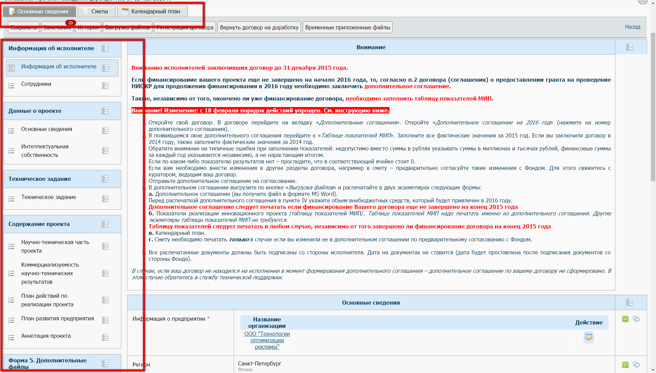
ЭЛЕКТРОННАЯ СИСТЕМА http://online.fasie.ru/

Slide 13
ФИЗИЧЕСКОЕ ЛИЦО
Физические лица (физическое лицо), подавшие на конкурс заявку, утвержденную к финансированию, должны иметь долю в уставном капитале предприятия более 51%.
Руководителем предприятия должно быть физическое лицо - победитель конкурса.
Срок регистрации предприятия не должен превышать 30 календарных дней с даты публикации итогов конкурса.
В течение 5 рабочих дней с даты регистрации предприятия в Фонд должны быть представлены следующие документы:
Выписка из Единого государственного реестра юридических лиц, выданная ФНС России.
Учредительные документы юридического лица. (Устав)

Slide 14
Содействие развитию высокотехнологичных предприятий - программа Коммерциализация
На кого направ-лена | Назначение программы | Сумма поддержки, руб. | Допустимые направления расходования средств поддержки | Условия
СМСП согласно ФЗ 209 | Создание (расширение) производства инновационной продукции | 15 млн. | 1. Приобретение технологического оборудования 2. Оплата лизинга оборудования 3. Уплата части процентов по кредитам на реализацию проекта 4. Приобретение новых технологий 5. Сертификация 6. Приобретение ПО 7. Оплата услуг (техн., консалт.) и комплектующих | 1. Конкурсный отбор (2 научно-технические, 2 экономические экспертизы) 2. Предприятие завершило НИОКР (есть ИС - патенты, ноу-хау и пр.) 3. Соответствие тематики проекта приор. направлениям развития науки, технологии и техники в РФ 4. Подтверждение софинансирования в объеме средств гранта 5. Наличие соглашений (договоров) о сбыте продукции

Slide 15
Содействие развитию высокотехнологичных предприятий - программа Развитие - НТИ
На кого направ-лена | Назначение программы | Сумма поддержки, руб. | Допустимые направления расходования средств поддержки | Условия
СМСП согласно ФЗ 209, дейст-вующие не менее 2-х лет | Проведение НИОКР для создания новой продукции и освоения новых рынков сбыта | 20 млн. | 1. З/п + начисления 2. Спецоборудование (не более 10%) 3. Материалы, сырье, 4. Комплектующие (не более 30%) 5. Оплата работ соисполнителей проч. работы и услуги и общехоз. расходы | 1. Конкурсный отбор (научно-техническая экспертиза, оценка потенциала внедрения и коммерциализации, оценка достаточности квалификации трудовых ресурсов) 2. Соответствие тематики проекта дорожным картам НТИ 3. Подтверждение софинансирования в объеме средств гранта 4. Наличие соглашений (договоров) о сбыте продукции и (или) писем заинтересованности в реализации проекта от крупного технологического бизнеса 5. Осуществление защиты прав на создаваемую ИС

Slide 16
Матрица НТИ

Slide 17
Сайт НТИ – nti.one

Slide 18
Программа «Кооперация». Общие положения
СУТЬ ПРОГРАММЫ - ПОДДЕРЖКА ИННОВАЦИОННОЙ ДЕЯТЕЛЬНОСТИ ПРЕДПРИЯТИЙ В РАМКАХ ВЗАИМОДЕЙСТВИЯ КРУПНЫХ КОМПАНИЙ С МАЛЫМ БИЗНЕСОМ
Программа носит постоянный характер. Заявки (заинтересованности) рассматриваются регулярно
Проект должен предусматривать создание или развитие высокотехнологичного производства на территории РФ

Slide 19
Механизм взаимодействия
Зона взаимодействия крупного и малого бизнеса
ФСР МФП НТС
МИП
Инициатор
ПРОГРАММА
«КООПЕРАЦИЯ»
Соинвестирование
Результаты НИОКР
Средства гранта

Slide 20
Программа «Кооперация». Общие положения
Инициаторы - крупные российские компании, располагающие сбытовой сетью для успешной коммерциализации результатов НИОКР
От одного Инициатора в системе одновременно не могут находиться более двух поданных, но не рассмотренных заявок
Финансирование предоставляется МИП по результатам конкурсного отбора. Размер финансирования – до 20 млн.руб., срок выполнения работ – от 18 до 24 мес.

Slide 21
Мотивация участников
Инициатор проекта – повышение дохода за счет решения производственных проблем и выпуска новой продукции при отсутствии дополнительных затрат на проведение НИОКР для создания новых технологий
МИП – получение дохода от реализации:
прав на использование созданной интеллектуальной собственности,
реализации инновационной продукции,
ускорение коммерциализации имеющихся научно-технических заделов
-

Slide 22
Понятие «проект»
Проект включает выполнение НИОКР,
их внедрение и
период выпуска освоенной продукции
Коммерциализация НИОКР
Работы Инициатора по внедрению
Выпуск новой продукции*
Step 3
5 лет
НИОКР
выполнение НИОКР по контракту
софинансирование проекта Инициатором (в размере не менее средств ФСИ)
до 2 лет
Контракт с ФСИ
контракт с МИП на НИОКР
соглашение с Инициатором
* В течение 5 лет Инициатор отчитывается об экономических результатах внедрения

Slide 23
Процедура отбора
Формальная экспертиза
Соответствие обязательных требований
Независимая экспертиза
Оценка по критериям Программы
В случае противоречия двух экспертов проводится дополнительная экспертиза
Экспертный совет Фонда
Решение Экспертного Совета
Окончательное решение об отборе

Slide 24
Требования к Инициатору
Предприятие
выручка от реализации товаров (работ, услуг) без учета НДС за последний отчетный календарный год ≥ 400 млн.руб.
Инициатор не является МП ( согласно 209 – ФЗ)
возможности внебюджетного софинансирования в установленном размере
наличие производственных мощностей для реализации результатов НИОКР
наличие сбытовой сети для реализации результатов НИОКР
плановый размер суммы платежей в федеральный бюджет
за 5 лет выпуска новой продукции - не менее суммы гранта

Slide 25
Информация к оценке
научная новизна разработки, преимущества по сравнению с имеющимися научными решениями
наличие и использование интеллектуальной собственности
обоснование необходимости проведения НИОКР
обоснованность технических характеристик новой продукции и их сравнение с мировыми аналогами
наличие и уровень научно –технического задела по проекту
емкость рынка сбыта, правильность оценки потенциальных потребителей и конкурентов
преимущества предлагаемого продукта для потребителей по сравнению с существующими аналогами
бизнес-стратегия по выпуску продукции и ее продвижению
наличие ресурсов для коммерциализации результатов НИОКР и обоснование их достаточности
повышение экспортных возможностей Инициатора
наличие и опыт специалистов по использованию разработок
результаты коммерциализации НИОКР
Notes:
Привести в соответствие с предыдущим слайдом. Вопрос – зачем нужен предыдущий слайд при наличии этого?

Slide 26
Благодарю Вас за внимание!
8-905-107-69-89
nkorn@mail.ru
Корнилова Надежда Львовна

